Slide 1
Movie Market
팀 DevelopFit
github.com/haribo09876/DevelopFit
팀장 김태윤
팀원 이현수
팀원 김용원
팀원 이경준

Slide 2
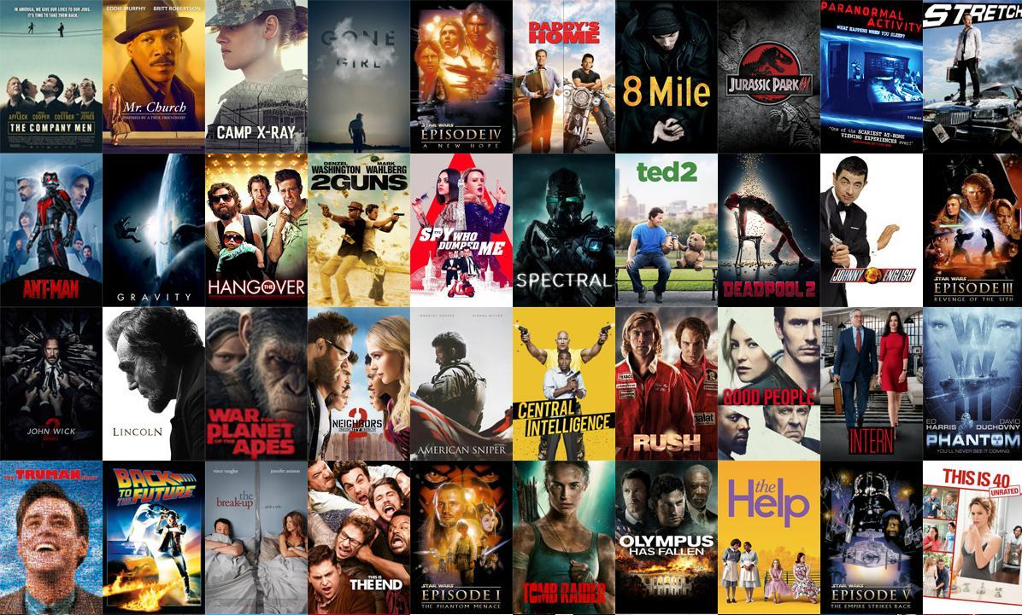
목차
1.
팀원소개
2.
선정이유
3.
개발환경
4.
수행일정
5.
기능개요
6.
기능설명
7.
보완점

Slide 3

1. 팀원소개
김태윤
이현수
김용원
이경준
- 팀장
- DB 관리자
- 영화구매기능 구현
- 팀원
- 백앤드 관리자
- 커뮤니티기능 구현
- 팀원
- GitHub 관리자
- 영화정보기능 구현
- 팀원
- 프론트앤드 관리자
- 회원기능 구현

Slide 4
2. 선정이유
영화 관련 시장의 성장
수업내용과의 연관성
- OTT 시장 확대 및 경쟁 심화
및 영화 컨텐츠에 대한 관심
증가
- 기본적인 CRUD와 DB구축
및 추천기능의 구현을 통해
수업내용을 실제로 경험해 볼
수 있음

Slide 5















3. 개발환경
- OS : Windows
- JDK : 17.0.8
- 사용언어 : Java / JSP / Java Script / Python
- Jquery 3.7.1, CSS, HTML5
- Spring Framework 3.9.14
- myBatis
- maven
- JSTL
- DBMS : Oracle 20.2.0.175
- WAS : Tomcat 9.0
- Tool : Eclipse IDE (2023-03)
- 형상관리도구 : GitHub
- 설계 : Figma, ERDMaster

Slide 6
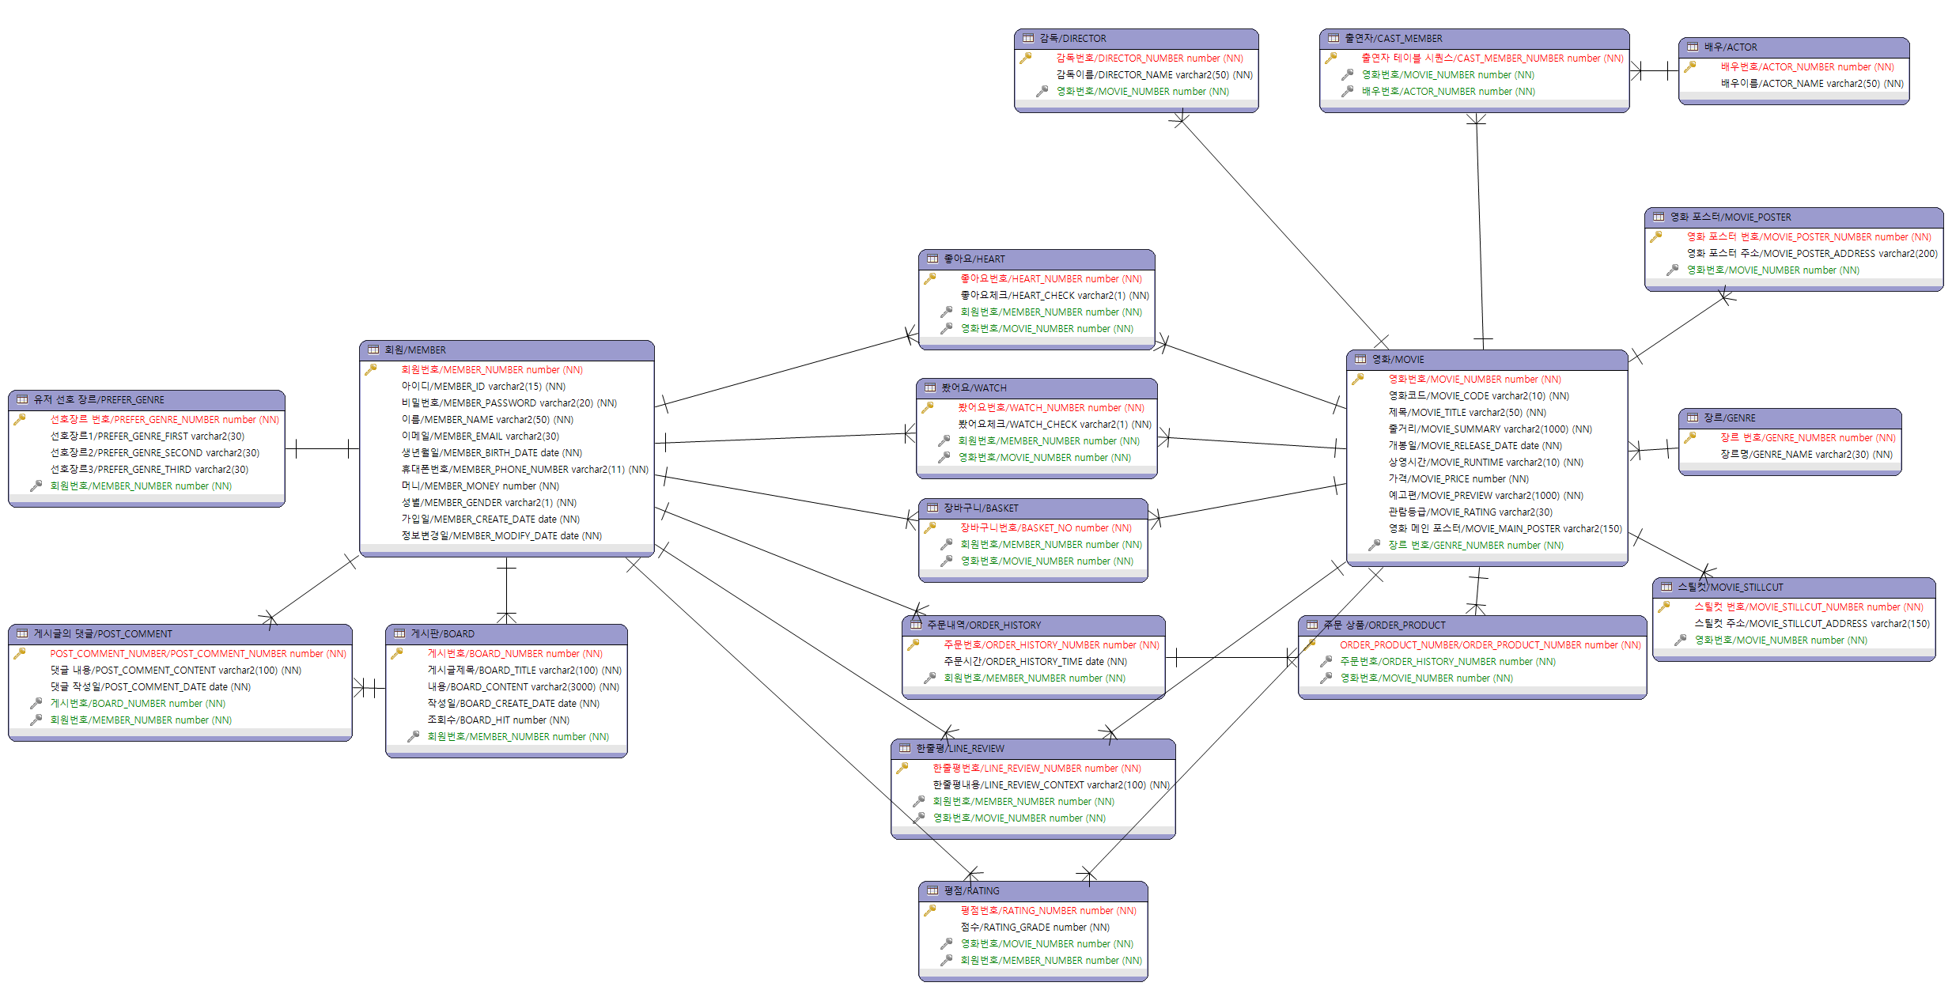
3. ERD

Slide 7
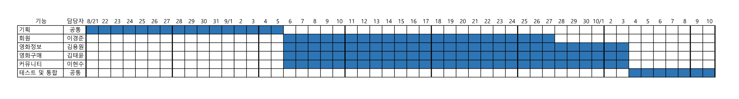
4. 수행일정

Slide 8
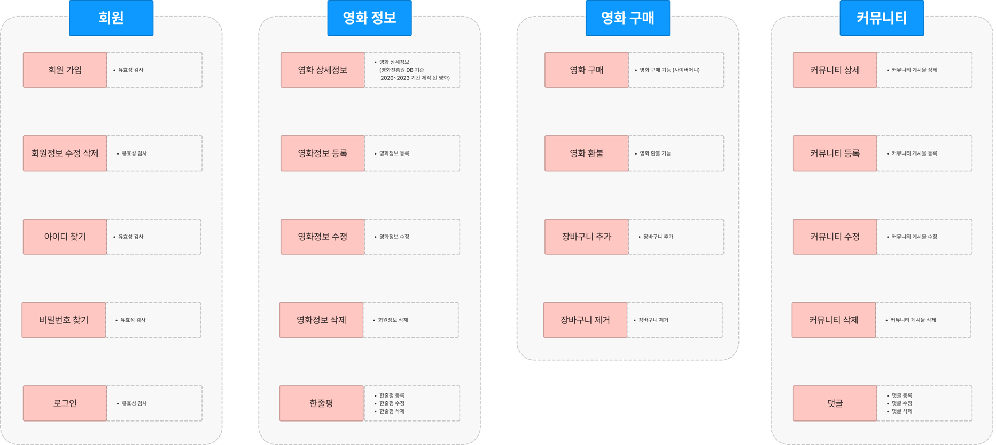
5. 기능개요

Slide 9
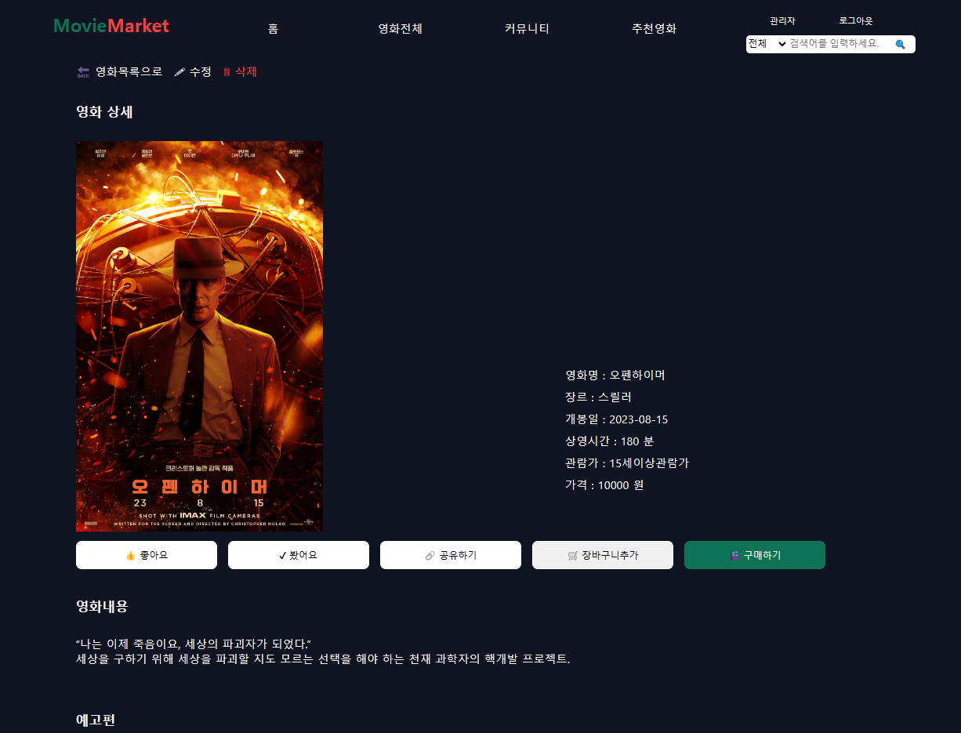
6-1. 영화상세 페이지
①
① 영화 수정 및 삭제 기능
② 영화 상세 정보
③ 좋아요 및 봤어요 기능
(미구현 상태로, 팝업으로 알림)
④ 현재 주소 복사 및 팝업 알림
⑤ 장바구니에 추가
⑥ 구매 페이지로 이동
②
③
④
⑤
⑥

Slide 10
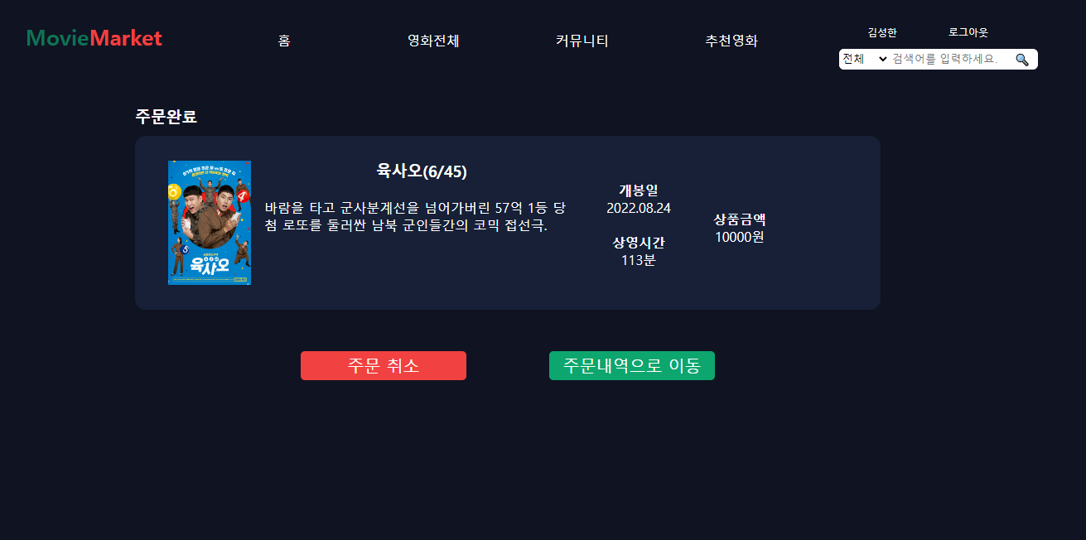
6-2. 주문완료 페이지
① 주문 취소 페이지로 이동
② 주문내역 페이지로 이동
①
②

Slide 11
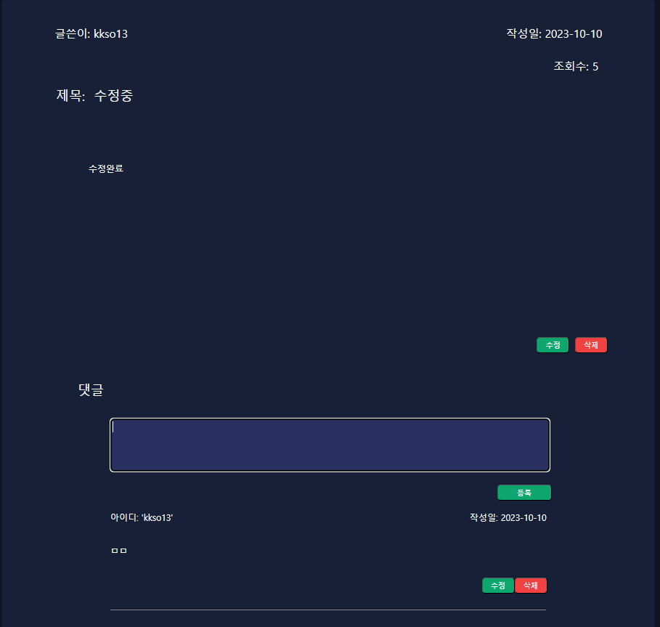
6-3. 게시글 상세
① 본인 작성 게시물 수정 및 삭제
② 댓글 작성
③ 본인 작성 댓글 수정 및 삭제
④ 타인 게시글 및 댓글의 경우
수정 및 삭제 버튼 없음
①
②
③

Slide 12
7. 보완점
통계 및 데이터분석
영화 추천
- 데이터 시각화 및 분석 기능
추가 시, 서비스 개선에
도움이 될 것으로 기대
- ‘좋아요’, ‘봤어요’, ‘선호장르’
추가 기능과 ‘유사도 분석’,
‘필터링’ 등의 기법을 활용해,
알고리즘 구현이 가능할
것으로 기대

Slide 13

경청해주셔서 감사합니다.

